Slide 1
স্বাগতম

Slide 2
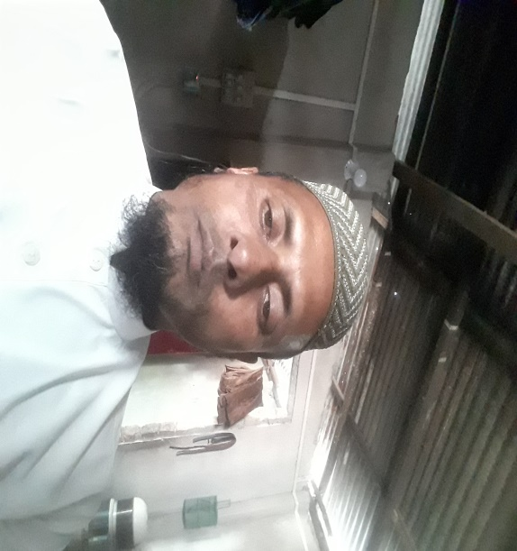
পরিচিতি
পাঠ পরিচিতি
শিক্ষক পরিচিতি
তৃতীয় অধ্যায়
পাঠঃ ৫ম
শ্রেণী-নবম/দশম
বিষয়ঃইসলাম ও নৈতিক শিক্ষা
সময়ঃ ৫০ মিনিট
মুহাম্মদ শাহনূর আলী
সহঃশিক্ষক(ইসলাম ও নৈতিক শিক্ষা)
জনতা উচ্চ বিদ্যালয়(কামরাঙ্গি)
ডাক-কপলা বাজার,ছাতক-সুনামগঞ্জ

Slide 3
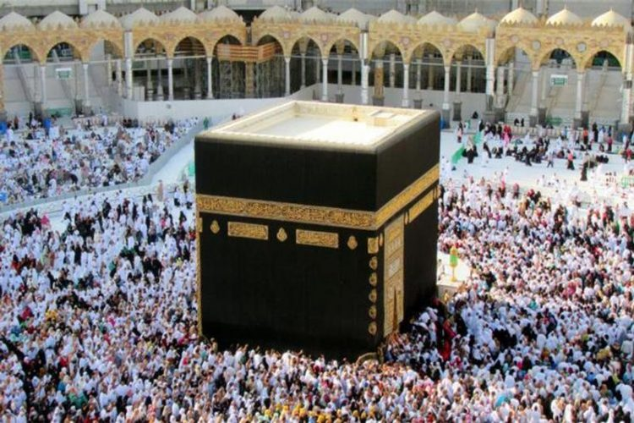
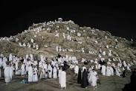
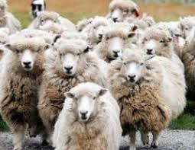
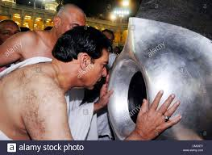

Slide 4
পাঠ শিরোনাম
হজ

Slide 5
শিখন ফলঃ
হজকে সজ্ঞায়িত করতে পারবে।
হজের ফরজ ও ওয়াজিব সমূহের ধারণালাভ করতে পারবে।
হজের ধর্মীয় ও সামাজিক গুরুত্বের বর্ণনা উল্লেখ করতে পারবে।

Slide 6
হজ এর আভিধানিক অর্থ হলো-সংকল্প করা,ইচ্ছা করা।
ইসলামের পারিভাষিক অর্থ
আল্লাহর সন্তুষ্টি লাভের উদ্দেশ্যে জিলহজ মাসের নির্ধারিত দিনসমূহে নির্ধারিত পদ্ধতিতে বাইতুল্লাহ(আল্লাহর ঘর) ও সংশ্লিষ্ট স্থান সমূহ যিয়ারত করাকে হজ বলে।

Slide 7
একক কাজ
হজ শব্দের শাব্দিক অর্থ কি?
সংকল্প করা
ইচ্ছা করা

Slide 8
হজের ফরজ ৩টি
ইহরাম বাধা(আনুষ্ঠানিকভাবে হজের নিয়ত করা)।
৯ই জিলহজ আরাফাতের ময়দানে অবস্থান করা।
তাওয়াফে যিয়ারত(১০ই জিলহজ ভোর থেকে ১২ই জিলহজ পর্যন্ত যেকোনো দিন কাবা শরিফ তাওয়াফ করা।
হজের ওয়াজিব ৭টি
৯ই জিলহজ দিবাগত রাতে মুযদালিফা নামক স্থানে অবস্থান করা।
সাফা ও মারওয়া পাহাড়দ্বয়ের মাঝে সাঈ(দৌড়ানো)করা।
১০,১১, ও ১২ই জিলহজ পর্যায়ক্রমে মিনায় ৩টি নির্ধারিত স্থানে৭টি করে কংকর(পাথর কণা)শয়তানের উদ্দেশ্যে নিক্ষেপ করা।
কুরবানি করা।
মাথা কামানো বা চুল কেটে ছোট করা।
বিদায়ী তাওয়াফ করা।
দম দেওয়া।(ভুলে বা স্বেচ্ছায় হজের কোনো ওয়াজিব বাদ পড়লে তার কাফফারা হিসাবে একটি অতিরিক্ত কুরবানি দেওয়া।

Slide 9
এসো ভিডিওটি দেখি
বাইতুল্লাহ শরীফ তাওয়াফের একটি ভিডিও।

Slide 10
৯ই জিল হজ্ব আরাফার মাঠে হাজিদের উপস্থিতিতে তালবিয়াহ পাঠ।

Slide 11
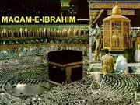
মাক্কাতুল মুকাররামাহ

Slide 12
হাজরে আসওয়াদ

Slide 13
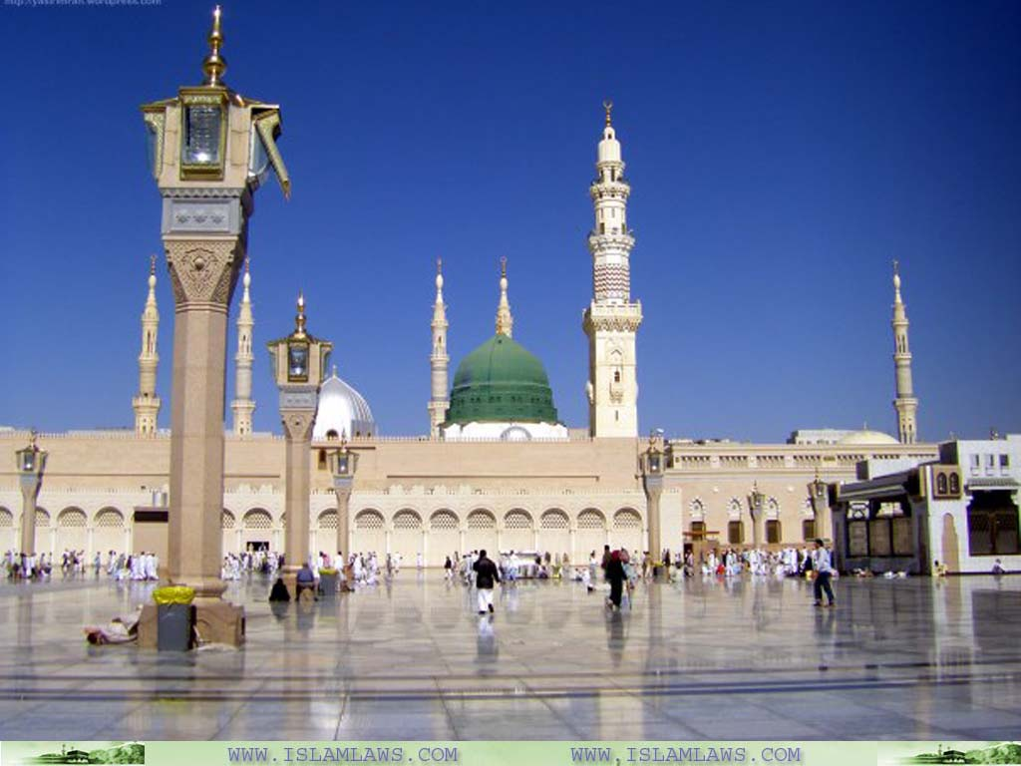
মসজিদে নববী

Slide 14
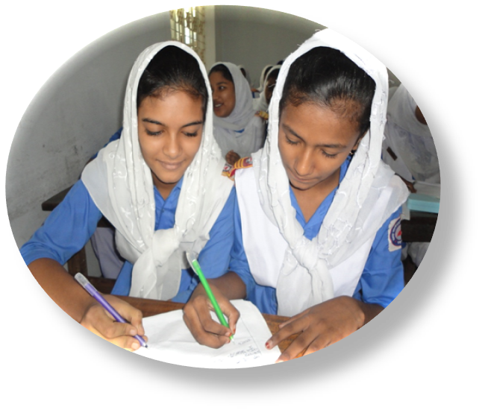
জোড়ায় কাজ
হজের ফরজগুলি লিখঃ

Slide 15
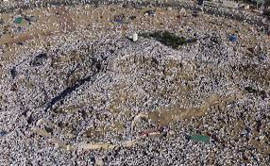
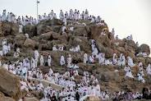
আরাফাতের ময়দান

Slide 16
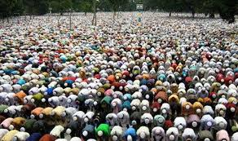
মুযদালিফা নামাজরত মুসাল্লি

Slide 17
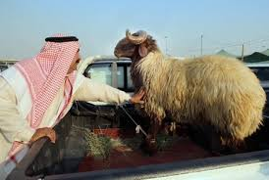
হাজিদের কুরবানির পশু

Slide 18
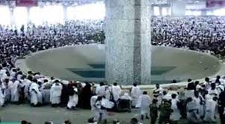
মিনায় শয়তানের উদ্দেশ্যে পাথর নিক্ষেপ

Slide 19
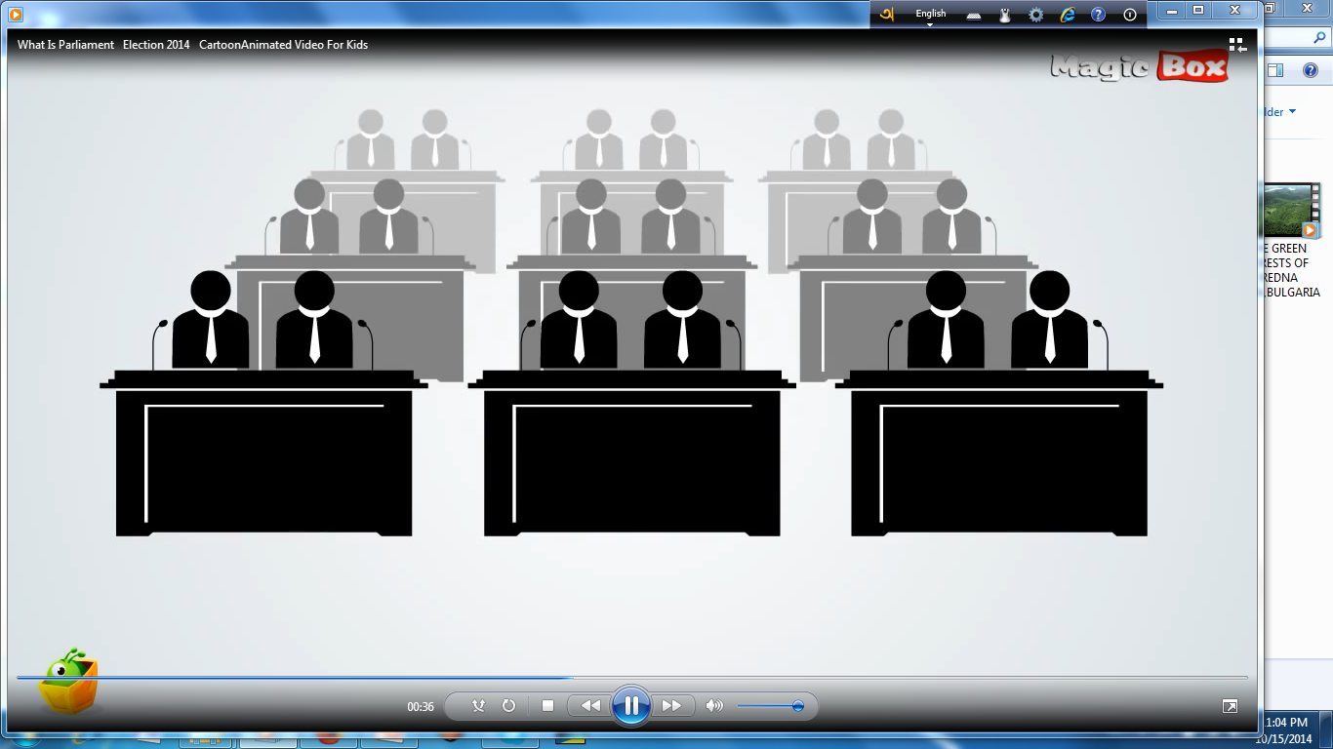
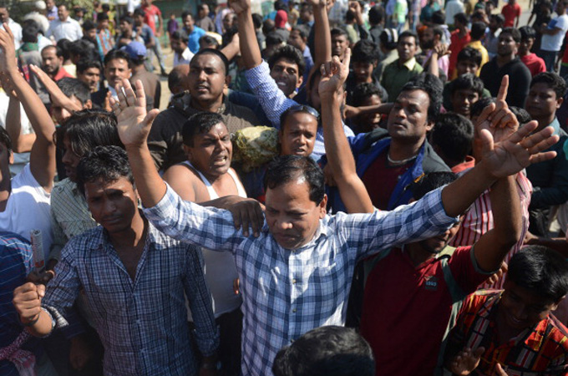
দলীয় কাজ
জনগণ কেমন শাসন চায় তার প্রতি মত প্রকাশ
হজের ৫টি ওয়াজিব লিখ
জনমত প্রকাশ
অন্যায়ের বিরুদ্ধে প্রতিবাদ
Notes:
রাজনৈতিক বিতর্ক দূর করতে বাস্তব চিত্রের পরিবর্তে কার্টুন ব্যবহার করা হয়েছে।
তথ্যগুলো ভালোভাবে দেখার জন্য Off/On পদ্ধতিতে অগ্রসর হতে হবে। অর্থাৎ বাম পাশের বাটনে প্রথম ক্লিকে তথ্য আসবে এবং দ্বিতীয় ক্লিকে চলে যাবে।

Slide 20
বাড়ীর কাজ
“মুসলিম ভ্রাতৃত্ব প্রতিস্টায় হজ একটি বিশ্ব সম্মেলন।”
১০টি বাক্য লিখে আনবে।

Slide 21
ধন্য বাদ সবাইকে

